Slide 1
ЧЕЛОВЕК И ИНФОРМАЦИЯ
Учитель информатики:
Куразова Лаура Казбековна
МБОУ СОШ №2 с. Кизляр

Slide 2
Человек и информация
Природа одарила человека пятью
органами чувств.
Для того, что бы он мог
воспринимать информацию.

Slide 3
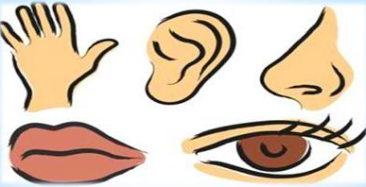
Органы чувств:
Глаза;
Уши;
Нос;
Язык;
Кожа.

Slide 4
В зависимости от того, какими органами чувств информация воспринимается, её называют:
Зрительная информация;
Слуховая информация;
Обонятельная информация;
Вкусовая информация;
Осязательная информация.

Slide 5
Зрительная информация
Чтобы получить зрительную информацию о предмете не нужно прикасаться к нему.
Для описания восприятия зрительной информации мы используем такие слова: яркий, красочный, большой и т.д.

Slide 6
Слуховая информация
Звуки бывают резкими, громкими, мелодичными, высокими, низкими и т.д.

Slide 7
Обонятельная информация
По запаху можно из далека определить, что готовится на кухне.
Даже в темноте можно по запаху определить розу от ландыша, не прикасаясь к ним.
Запахи бывает приятные и неприятные.

Slide 8
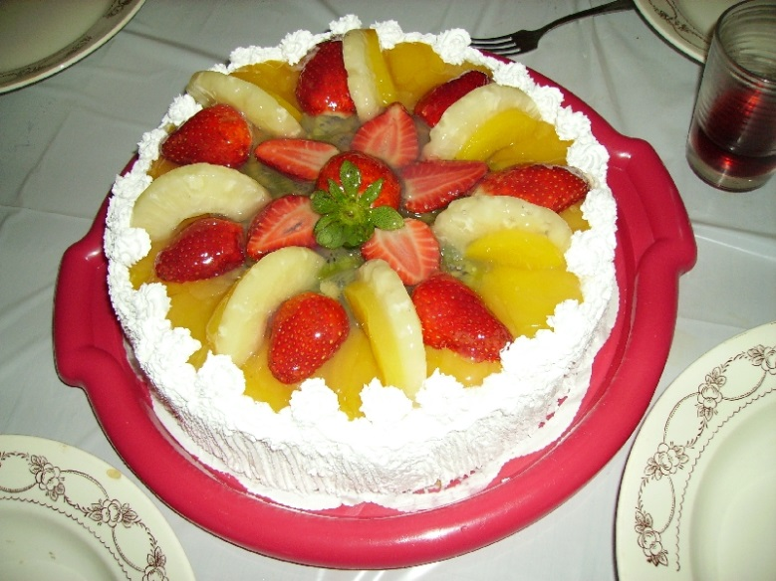
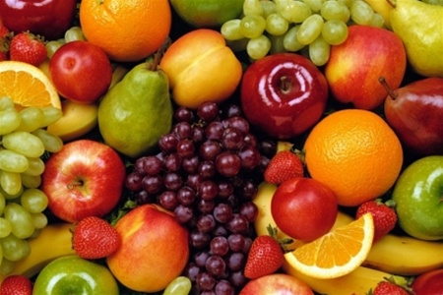
Вкусовая информация
Пища на вкус бывает сладкой, кислой, соленной, горькой.

Slide 9
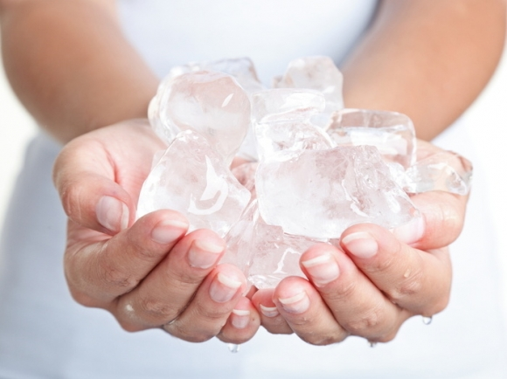
Осязательная информация
Прикоснувшись к предмету, можно узнать: горячий он или холодный, гладкий или шершавый.

